Slide 1
票据结构化识别

Slide 2
PART 01 简介
目录
CONTENTS
PART 02 CTPN
PART 03 CRNN
PART 04 PICK

Slide 3
简介
一般来说，要识别一张票据，需要包括3个步骤：
1.文本检测
2.文字识别
3.信息提取

Slide 4
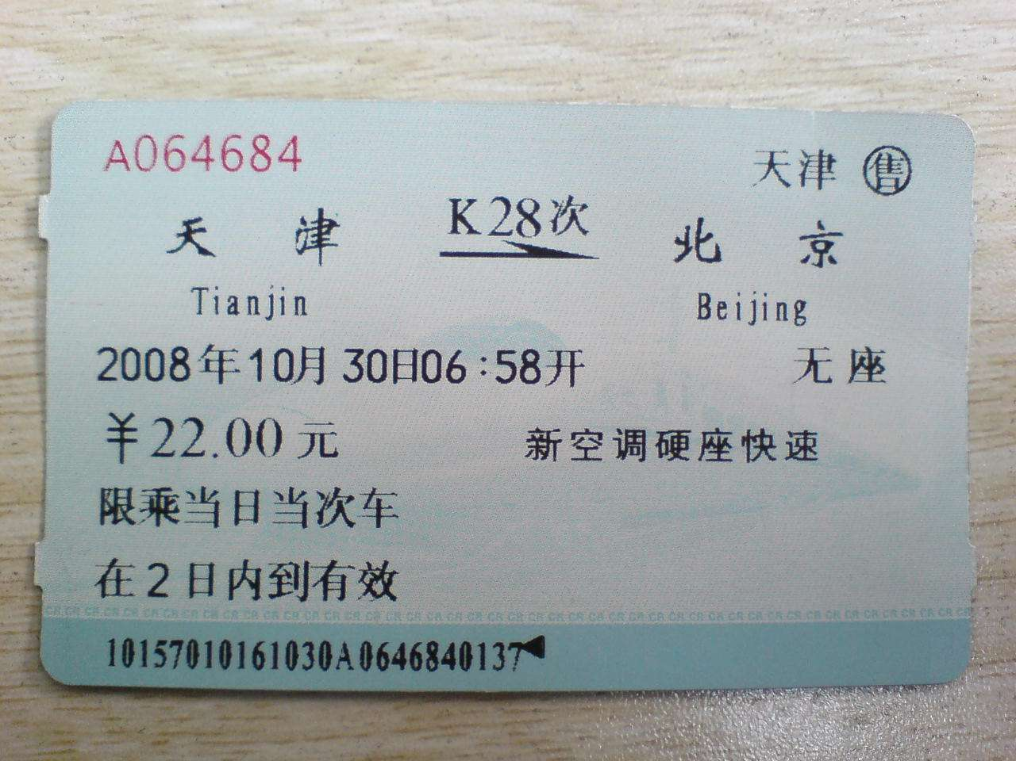
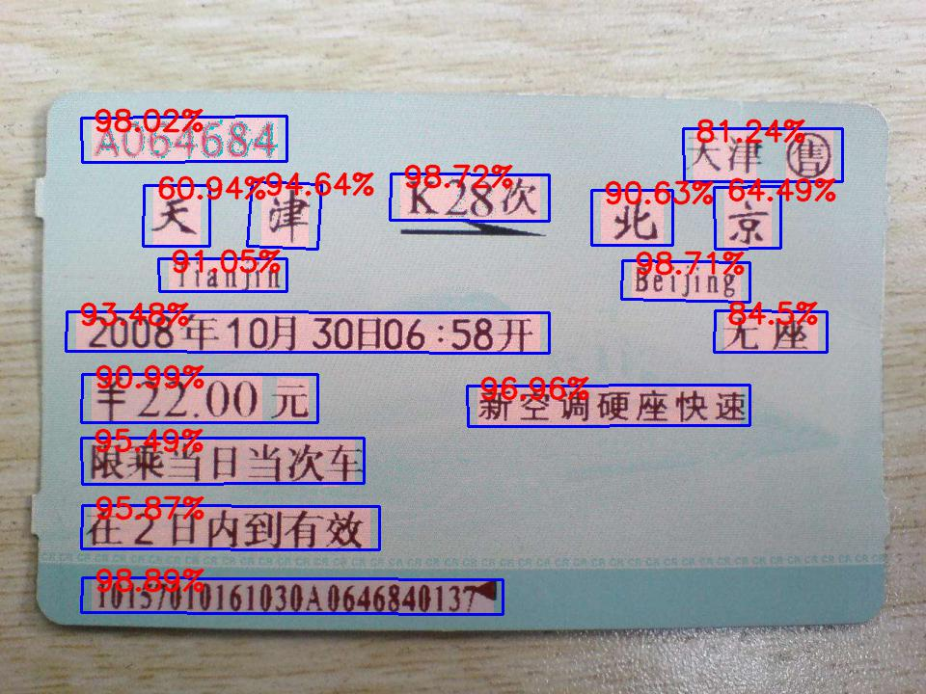
简介
1.文本检测:解决的问题是哪里有文字，文字的范围有多少
文本检测

Slide 5


简介
2.文字识别:对定位好的文字区域进行识别，主要解决的问题是每个文字是什么，将图像中的文字区域进转化为字符信息。
2008年10月30日06:58开
A064694
    ⁞
⁞
新空调硬座快速
文字识别
⁞
⁞

Slide 6
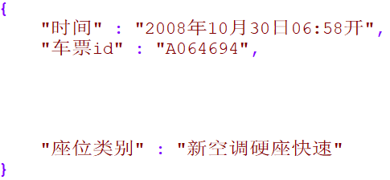
简介
3.文本提取：指从识别出的文字中抽取出我们需要的信息，并将其形成结构化的数据以供后续使用的一个过程。
2008年10月30日06:58开
A064694
    ⁞
⁞
新空调硬座快速
文本提取
    ⁞
⁞

Slide 7
文本检测算法CTPN介绍
CTPN是在ECCV 2016提出的一种文字检测算法。CTPN结合CNN与LSTM网络，能有效的检测出复杂场景的横向分布的文字。

Slide 8


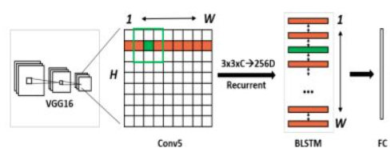

CTPN原理
1.首先VGG提取特征，获得大小为 的feature map
2.之后在feature map上做3*3的滑动窗口，即每个点都结合周围3*3区域特征获得一个长度为3*3*C的特征向量。输出 的feature map，该特征显然只有CNN学习到的空间特征
3.再将这个feature map进行
4.然后以batch=N*H,W作为时间步输入到Bi-LSTM，再经Reshape恢复形状：
该特征既包含空间特征，也包含了LSTM学习到的序列特征。
5.然后经过FC层，变为 的特征。

Slide 9
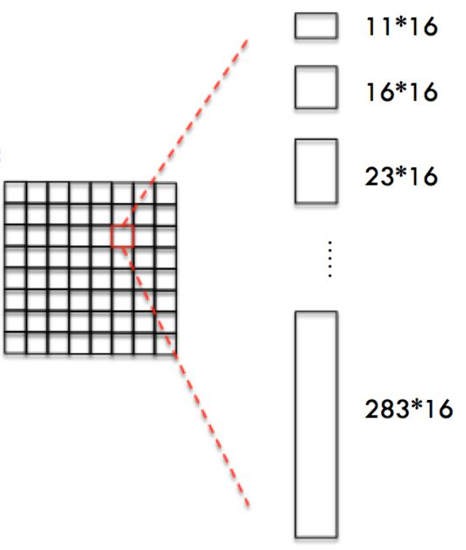
CTPN原理
6.为特征图中的每一个点配10个等宽不等高的Anchors

Slide 10
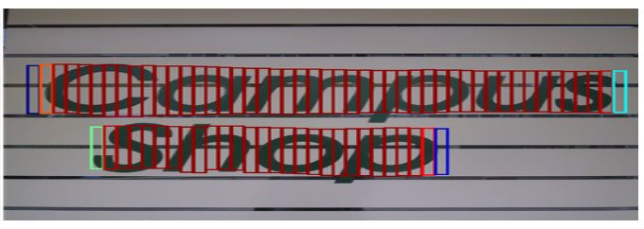
CTPN原理
7.最后经过一个RPN 网络， 获得 Text Proposals
RPN：根据IOU筛选出最适合的Anchors

Slide 11
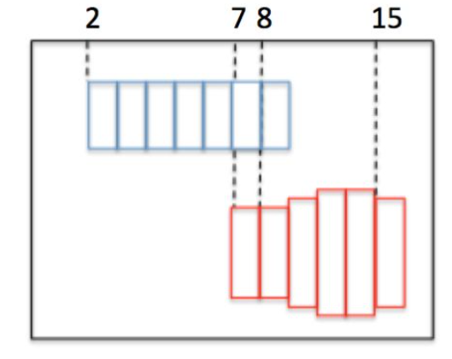
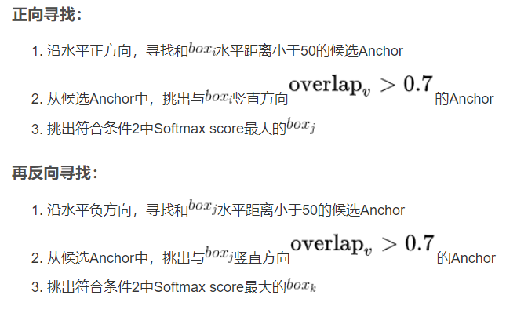
CTPN原理
8.在上一个步骤中，已经获得了一串或多串text proposal，接下来就要采用文本线构造办法，把这些text proposal连接成一个文本检测框。
文本线构造算法：

Slide 12
CTPN原理
这样就通过 Text proposals 确定了文本检测框

Slide 13
文字识别算法CRNN介绍
现今基于深度学习的端到端 OCR 技术有两大主流技术
1.CRNN+CTC
2.CRNN+注意力机制
我们采用的是CRNN+CTC

Slide 14
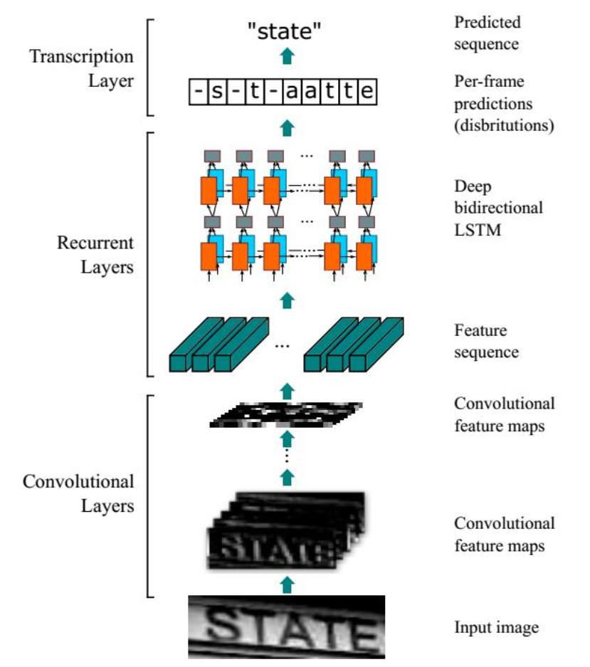
CRNN原理
整个 CRNN 网络结构包含三部分，从下到上依次为：
1. 卷积层：使用CNN， 对输入图像提取特征， 得到特征图；
2. 循环层：使用BILSTM对特征序列进行预测， 对序列中的每个特征向量进行学习， 并输出预测的标签分布；
3. 转录层：使用 CTC 损失， 把从循环层获取的一系列标签分布转换成最终的标签序列。

Slide 15
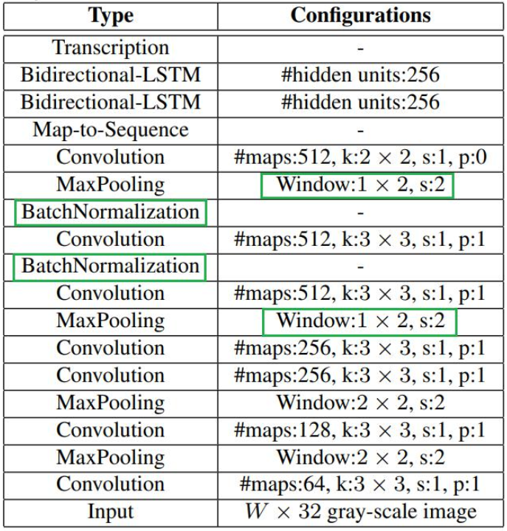
CRNN原理
模型组成
1.CRNN 还引入了 BatchNormalization 模块， 加速模型收敛， 缩短训练过程。
2.引入Map-to-Sequence层

Slide 16
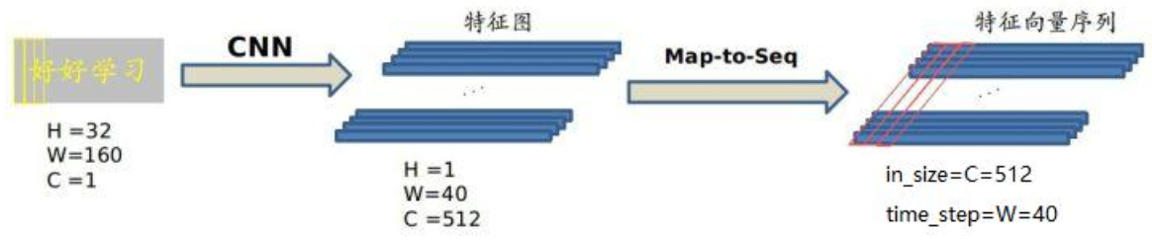
CRNN原理
Map-to-Sequence层 ：不能直接把 CNN 得到的特征图送入 RNN 进行训练的， 需要进行一些调整
现在需要从CNN 模型产生的特征图中提取特征向量序列，每一个特征向量在特征图上按列从左到右生成， 每一列包含 512 维特征，这些特征向量序列就作为循环层的输入

Slide 17
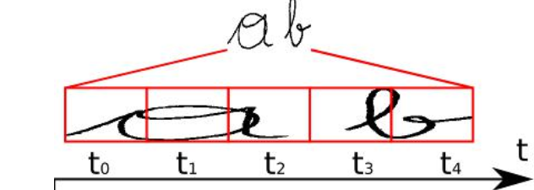
CRNN原理
CTC：
我们现在要将 RNN 输出的序列翻译成最终的识别结果，RNN 进行时序分类时，不可避免地会出现很多冗余信息， 比如一个字母被连续识别两次，这就需要一套去冗余机制。
比如我们要识别上面这个文本， 其中 RNN 中有 5 个时间步， 理想情况下 t0, t1, t2 时刻都应映射为“a”， t3, t4 时
刻都应映射为“b”， 然后将这些字符序列连接起来得到“aaabb”， 我们再将连续重复的字符合并成一个， 那么最终结果为“ab”。
存在一个问题， 如果是 book之类的词， 合并连续字符后就会得到 bok ， 这显然不行， 所以 CTC 有一个 blank 机制来解决这个问题。
我们以“-”符号代表 blank， RNN 输出序列时， 在文本标签中的重复的字符之间插入一个“-”， 比如输出序列为
“bbooo-ookk”， 则最后将被映射为“book”， 即有 blank 字符隔开的话， 连续相同字符就不进行合并。

Slide 18
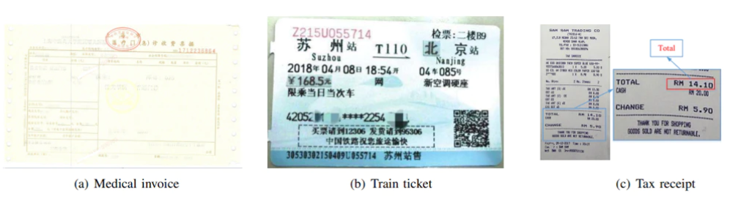
信息提取算法PICK介绍
该作者提出了一种从布局复杂的文档中提取信息的方法，例如，此方法针对以下文档。括号中的实体是要从每个文档中提取的实体。(该算法假设已经获得文本位置和ocr字符)
医疗账单（医疗保险类型，总资本，账单号，社会保险号，名称，医院名称）
火车票（票号，第一个火车站，火车号，最后一站，日期，票价，座位类型，名称）
收据（公司名称，地址，日期，总金额）

Slide 19
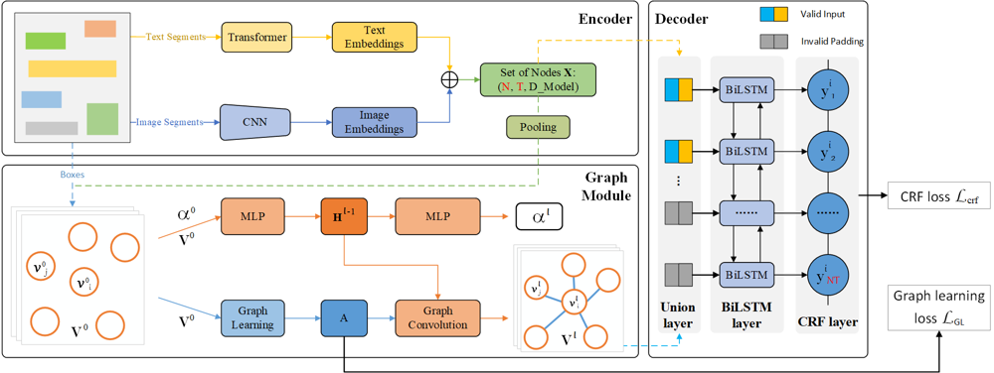
PICK原理
首先，让我们看一下模型的整体情况。
该模型包含三个模块：Encoder,GraphModule,Decoder

Slide 20
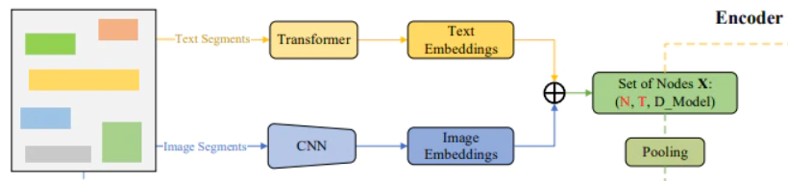
PICK原理
Encoder:分别提取每个片段中的文本特征和图像特征，然后组合，来获得每个片段的特征

Slide 21
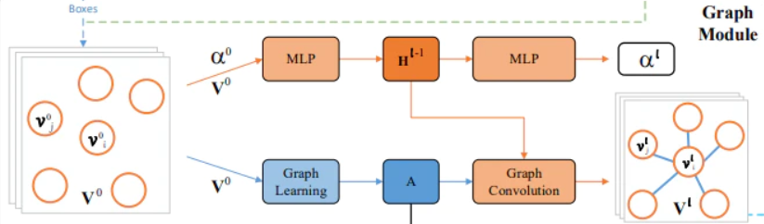
PICK原理
GraphModule：每个片段的特征由Encoder获得。
Greaph模块大致分为两部分。一种是图学习，它基于节点的特征来估计图的结构（节点之间的连接方式），获得一个邻接矩阵A。另一个是图卷积，用于捕获视觉信息，和节点布局信息。

Slide 22
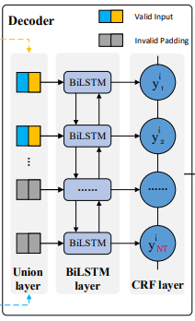
PICK原理
Decoder:由三个模块组成：Union layer，BiLSTM和CRF。
Union layer中，将通过编码器获得的每个分段的特征量和通过图形模块获得的每个节点（即，每个分段）的特征量进行组合，并汇总为序列特征量。
BiLSTM层是一个普通的双向LSTM，它输入序列特征并输出相同长度的序列。
最终的CRF层输出标签的概率矩阵，进行预测。

Slide 23
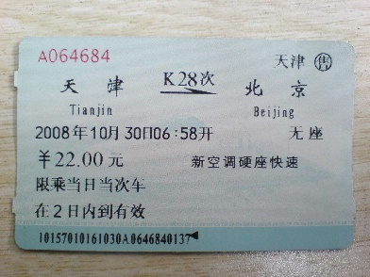
整合
CTPN
文本位置
CRNN
PICK
具体文字

Slide 24
谢谢聆听

